Slide 1
SISTEMAS OPERACIONAIS
Segmentação

Slide 2
Conceitos
Princípio da Localidade: Quando um programa que acessa uma porção relativamente pequena do espaço endereçável em um instante qualquer. Por este princípio, uma página acessada provavelmente será acessada novamente.
Localidade Temporal: Se um item é referenciado, ele tenderá a ser referenciado novamente. Exemplo: loops (instruções e dados).
Localidade Espacial: Se um item é referenciado, itens cujos endereços são próximos a este, tenderão a ser referenciados também. Exemplo: acesso a dados de um array.

Slide 3
Conceitos
Um problema que sempre recorre nos computadores e sistemas operacionais é a falta de memória para que arquivos muito grandes ajustem-se ao espaço disponível. A solução no início era dividir o programa em pedaços chamados overlays.
Um overlay operava por vez. Tais sistemas eram extremamente complexos, mas permitiam vários overlays na memória que eram comutados entre o disco e a memória.

Slide 4
Conceitos
Embora esse trabalho de comutação fosse realizado pelo sistema, o trabalho de dividir o programa em pedaços tinha de ser realizado pelo programador.
Um meio de permitir que o próprio sistema operacional faça esse trabalho do programador é denominado Memória Virtual, método inventado por Fotheringham em 1961.

Slide 5
Conceitos
A idéia da memória virtual é que o tamanho combinado do programa e dos dados podem exceder o tamanho da memória física disponível.
O SO mantém essas partes do programa atualmente em uso na memória principal e o restante em disco. A memória virtual pode trabalhar em um sistema multiprogramável, com pedaços de programas na memória simultaneamente.
Enquanto um programa está esperando parte dele próprio ser trazido para a memória, ele fica esperando a E/S e não pode executar.
Dessa forma a CPU pode ser dada a outro processo, como em qualquer outro SO.

Slide 6
Algoritmos de Substituição de Páginas
O algoritmo de substituição de páginas são políticas definidas para escolher qual(is) página(s) da memória dará lugar a página que foi solicitada e que precisa ser carregada.
Isto é necessário quando não há espaço disponível para armazenar a nova página. Um fato que deve ser observado é que a página enquanto carregada sofreu atualizações e precisa ser atualizada no disco.
Se ela não foi atualizada não há esta necessidade.

Slide 7
Algoritmos de Substituição de Páginas
As políticas de substituição devem ser empregadas em sistemas que fazem uso de memória virtual paginada no objetivo de melhorar o desempenho do sistema computacional.
Os algoritmos podem ser divididos em:
  Algoritmos com espaço fixo;
  Algoritmos de espaço variável.
A diferença está em trabalhar com um endereço fixo de memória e a capacidade de redimensionar o tamanho da memória alocada dinamicamente.

Slide 8
Segmentação
Na segmentação o espaço de endereçamento da memória virtual deixa de ser um só e passa a ser vários, chamados segmentos.
Na memória virtual da paginação tínhamos uma grande memória virtual linear e do mesmo tamanho. Na segmentação, temos vários segmentos de tamanhos diferentes e não lineares;
Pelo fato de segmentos diferentes serem completamente independentes eles pode crescer ou diminuir o tanto que quiserem.
O acesso a um segmento é dado através de um endereço de duas partes, a saber:
  número do segmento; e
  posição de memória;

Slide 9
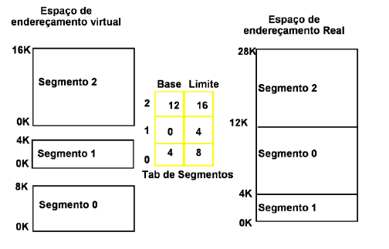
Segmentação

Slide 10
Segmentação
Cada segmento representa um espaço de endereçamento completamente independente, onde:
  Cada segmento é uma seqüência linear de endereços, de 0 ao máximo permitido
  O tamanho de cada segmento pode ser qualquer um, de 0 ao máximo permitido

Slide 11
Segmentação
Segmentos têm uma relação com a lógica do programa, facilitando a proteção, uma vez que segmentos são uma porção semanticamente definida do programa, todas as entradas serão usadas do mesmo modo:
  Segmento de instruções
  Segmento de dados
  Segmento de pilha

Slide 12
Segmentação
As páginas não têm essa conotação De igual forma a segmentação facilita o compartilhamento, pois este ocorre no nível do segmento e qualquer informação pode ser compartilhada, se definida como um segmento Se houverem mais segmentos do que a memória física é capaz de suportar será necessário implementar a Troca de segmentos.
E se um segmento não couber inteiramente na memória, será necessária a paginação de segmentos.

Slide 13
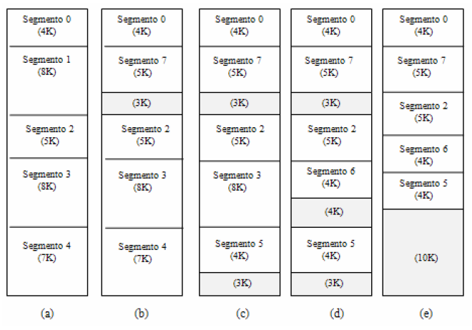
Segmentação

Slide 14
Segmentação
Um segmento corresponde exatamente a uma parte de um programa definida significantemente.
Já que os segmentos são de tamanhos diferentes, enquanto eles são carregados e descarregados da memória principal, as sobras de espaços da memória variam em tamanho.
Algumas vezes, muitos espaços pequenos aparecem na memória principal, e eles podem ser tão pequenos que não são usados.
Isso é chamado de fragmentação e é um sério problema em sistemas de segmentação.

Slide 15
Paginação x Segmentação
A Paginação foi inventada para fornecer um espaço de endereçamento linear maior que o espaço de endereçamento real.
A Segmentação veio para facilitar compartilhamento e proteção;
A lógica do programa é mapeada para blocos de informação independentes na memória Alguns sistemas combinam paginação e segmentação.
As partes lógicas do programa e coleções de dados correspondem aos segmentos, e cada segmento é dividido em páginas de tamanho fixo por conveniência na localização das partes na memória principal.

Slide 16
Questões
Qual a função da memória Virtual?
Descreva um algoritmo de troca de páginas
O que é segmentação e qual a diferença entre paginação ?

